Slide 1
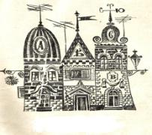
Путешествие в «Школоград »
Открытое мероприятие для 4 класса, посвящённое
Дню Знаний
Составила: Образцова Людмила Николаевна, учитель начальных классов
МОУ «Средняя школа № 16»
города Балаково, Саратовской области

Slide 2
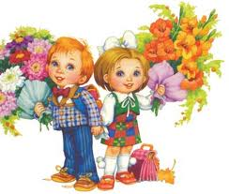
1 сентября – День Знаний!

Slide 3
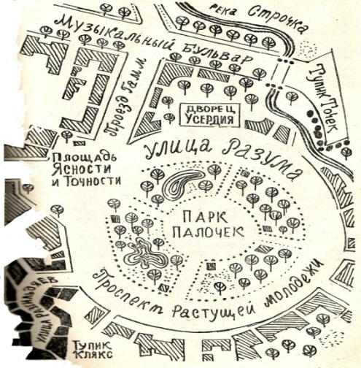
Знакомьтесь, «Школоград»!

Slide 4

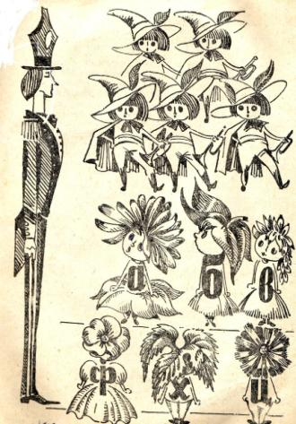



Командир Сказочников и «Живой алфавит»

Slide 5
Логический конкурс Игра « Собери слова»
Этот конкурс интересен.
Он для извилин в голове весьма полезен.
Сумейте отгадать слова,
Узнайте сразу имена!
1.ймокачюоДв
2.тКо нисктроМа
3.кялкопШа
4.никечП
5.Каяснар каШачоп

Slide 6
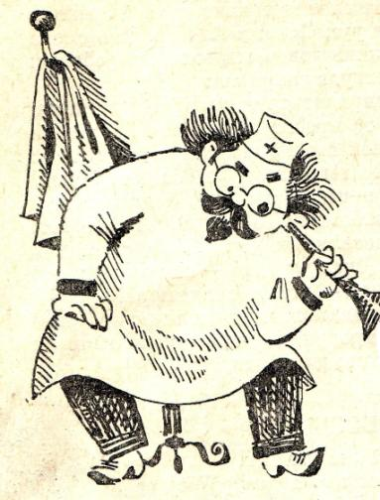
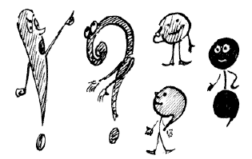
В гостях у доктора Поправочкина

Slide 7


Исправь текст!
Пальцев у меня двадцать пять на одной руке, столько же на другой, да на ногах десять.

Slide 8
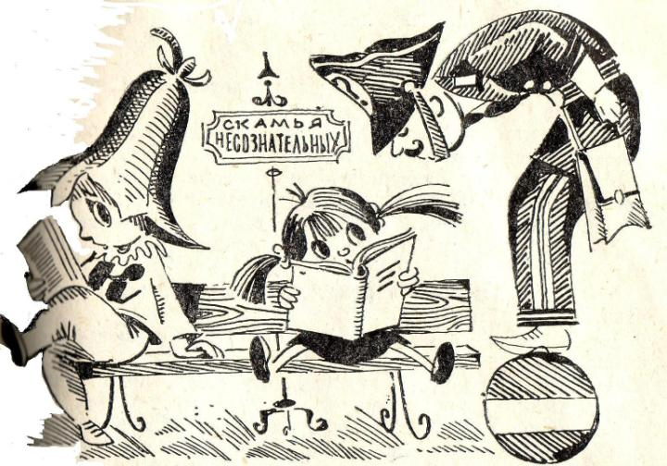
Скамья Несознательных

Slide 9
Советы наоборот
Порти школьное имущество !
Бегай по школе !
Дерись с одноклассниками!
Подходи к открытому окну!
Пользуйся на уроке мобильным телефоном!
Порти учебники!
Опаздывай на урок!
Получай плохие отметки!

Slide 10
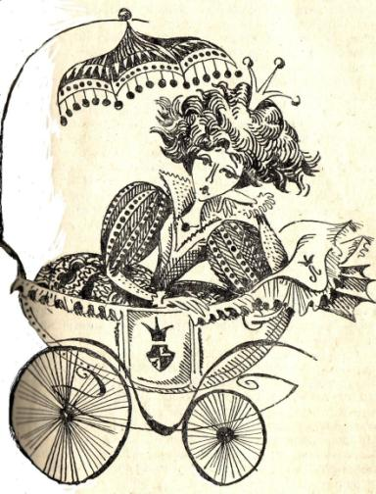
Принцесса Лени

Slide 11
Задание принцессы Лени
Пятёрочная викторина
1.Высшая школьная отметка в России – это …
2.Как называется словесный эквивалент школьной оценки «пять»?
3.Как называют учащегося, получающего только «пятёрки»?
4.Как называют рабочую неделю с двумя выходными?
5.Как называется музыкальный ансамбль из пяти человек?
6.Назовите пятую букву русского алфавита?
7..Как зовут розового друга Винни – Пуха?
8.Как называется монета или сумма в пять копеек?

Slide 12

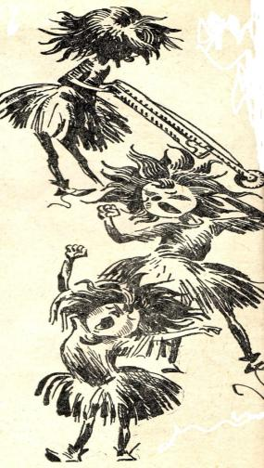
« Озеро пролитых чернил» и его жители Кляксочки

Slide 13




Задание Кляксочек
Самая школьная викторина
1.Что за учреждение, куда принимают неграмотных?
2.Как называется временной интервал между каникулами?
3.Каким словом называют школьный тайм – аут?
4.Цифра в классном журнале – это …
5.Какие есть синонимы у школьной «отметки»?
6.Книжная одёжка – это …
7.Школьный будильник – это …
8.Как называется линейка – «кривляка»?
9.Как называется помощь, которую оказывают шёпотом?
10.Что можно приготовить, но нельзя съесть?

Slide 14

Мистер «Кривой почерк»

Slide 15
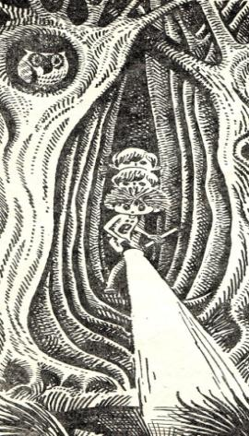
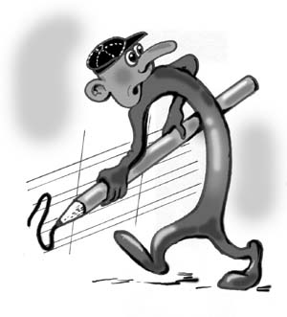
Пещера Кривого почерка

Slide 16
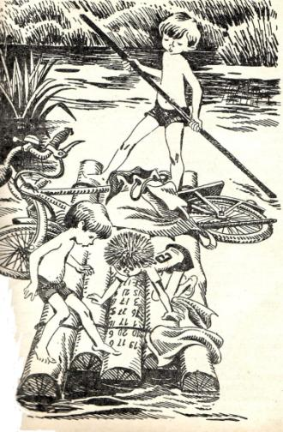
Переправа через реку Строчку

Slide 17
Конкурс: «На чём плыла Элли?»
Вы у реки, за которой виден небольшой город. На берегу лежат:
1. Бочка. 5. Лодка.
2. Ведро. 6. Плот.
3. Доска. 7. Спасательный круг.
4. Корыто. 8. Таз.
К Вам подбегают мальчики.
Нас Элли послала сказать, что если Вы решите плыть на этих предметах, то почти все они из-за злых чар затонут посередине реки.
Безопасно только то, на чём Элли сама переправлялась через реку. Но мы забыли, на чём она плыла, - разводят руками мальчики.
Итак, на чём Вам плыть?

Slide 18
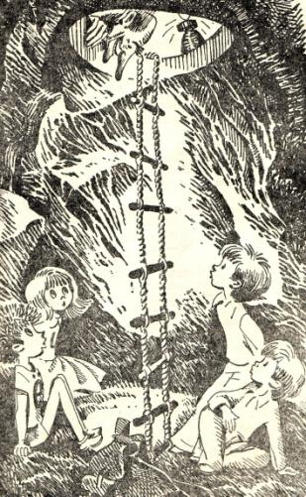
В яме у Пара Графа

Slide 19
Условия Пара Графа
Назови слова, обозначающие «комнаты» в разных учреждениях
В гостинице – В зоопарке –
В библиотеке - В монастыре –
В поликлинике - В самолёте –
На корабле - В театре -
На заводе - В поезде –
В музее - В школе -

Slide 20
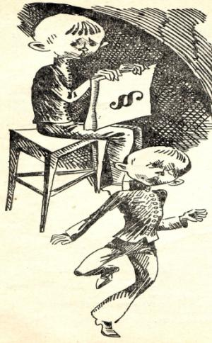
Отсих и Досих

Slide 21
Прочти от сих до сих !
Сегодня у Вас радостный праздник – первый школьный день после каникул. Поздравляем вас, ребята, с началом нового учебного года. Пусть у нас в классе будет светло от желания множить свои знания и умения, тепло от доброго отношения друг к другу.
Школьная жизнь – как будто лесенка знаний. Вы поднимаетесь всё выше и выше – от одной ступеньки к другой, более трудной. Надеемся, все трудности мы преодолеем с вами вместе. Будем учиться не только наукам, но и будем учиться дружить. Ведь главное – чтобы каждый из вас стал хорошим, добрым, надёжным человеком.

Slide 22
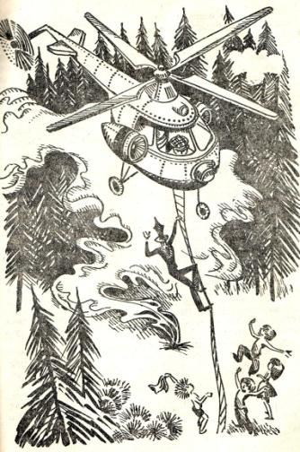
Улица Разума и её воздух

Slide 23

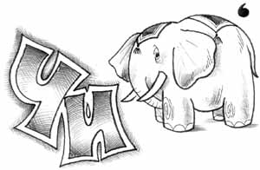


Отгадай ребусы

Slide 24
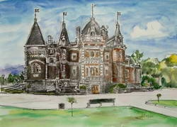
«Дворец Усердия»

Slide 25
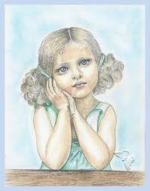
Волшебная сила хозяйки Любы

Slide 26
Кричалка « Здравствуй, школа – это я!»
1.Встали рано мы сегодня, Нарядились мы не зря. Мы сегодня скажем школе: ВСЕ: Здравствуй школа – это я! 2. Первое число сегодня На листке календаря. Мы пришли и улыбнулись: ВСЕ: Здравствуй школа – это я! 3. Много нас, таких всех разных… Вместе мы - одна семья. Мы за парты скоро сядем: ВСЕ: Здравствуй школа – это я! 4. В школу мы пришли учиться, Нам лениться здесь нельзя. В школу мы пришли трудиться: ВСЕ: Здравствуй школа – это я! 5. Мы готовы к обученью, Не хватает лишь звонка. Пусть звенит звонок наш первый: ВСЕ: Здравствуй школа – это я!

Slide 27
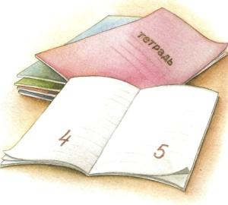
Конкурс «Не зевай, правильно отвечай!»
Какие арифметические действия вы знаете?
Как называются компоненты при умножении?
Как найти неизвестный множитель?
Как называются компоненты при делении?
Как найти неизвестное делимое?
Как найти делитель?

Slide 28

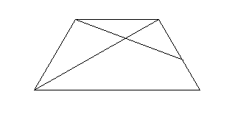

Площадь «Точности и Ясности» (построй треугольник и сосчитай треугольники, четырёхугольники)

Slide 29
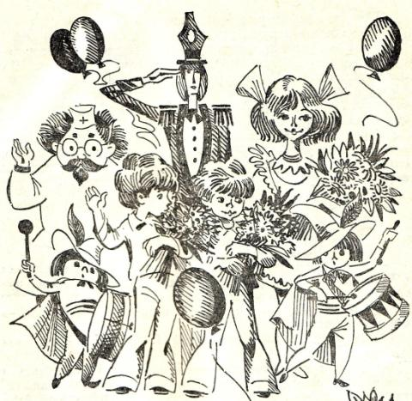
Проспект « Растущей молодёжи»

Slide 30


Заголовок
Бодро и уверенно школьный год вы начали. Много интересного ждёт вас впереди. С каждою страницею, с каждою задачею С каждою отметкой будете расти! С началом учебного года!

Slide 31


Slide 32
Используемая литература
Бесова М. Шутки, игры, песни соберут нас вместе. Ярославль: Академия развития, 2000.
Козак О. Игры для больших и маленьких. СПб.,1997.
Минскин Е. . Игры и развлечения в группе продлённого дня. М., 1983.
Мозаика детского отдыха. Минск, 1996.
1000 загадок. Ярославль: Академия развития: Академия Холдинг, 2001.
Раскатов М.Пропавшая буква. М.: Советская Россия, 1967
Сухин И. Литературные приключения. М.: Слово, 2000.
Шмаков С. Игры – шутки, игры – минутки. М., 1996.
Шмаков С. Каникулы. М.,1997.
Шмаков С. Уроки детского досуга. М., 1993

